Slide 1
La Habana, jueves 23 de mayo 2019
"Año 61 de la revolución"
Carrera: Medicina Sexto semestre
Asignatura: Medicina Interna
Tema V .Enfermedades cardiovasculares.
Insuficiencia cardiaca
Modalidad : Conferencia orientadora
Duración : 50 minutos

Slide 2
Sumario
Concepto.
Clasificación.
Etiología.
Diagnóstico.
Tratamiento.

Slide 3
Objetivos general del tema
Dominar la secuencia de pasos del método clínico y la toma de decisiones diagnósticas y terapéuticas ante un paciente con insuficiencia cardiaca.

Slide 4
Objetivos específicos del tema
Conceptualizar la insuficiencia cardiaca.
Realizar el diagnóstico de la insuficiencia cardiaca.
Indicar e interpretar los exámenes complementarios que se utilizan .
Pautar el tratamiento .

Slide 5
Bibliografía básica
Roca Goderich R at el. Temas de Medicina Interna. Tomo I. 4ta edición. 2017.
Bibliografía complementaria
Farreras – Rozman. Medicina Interna.17 edición.2016.
Harrison .Principios de Medicina Interna 18 edición. 2016.
Peña at el. Diagnóstico y tratamiento en medicina interna. 2015.

Slide 6
Definición
Síndrome clínico caracterizado por síntomas y signos típicos causados por una anomalía cardiaca estructural o funcional que producen una reducción del gasto cardiaco o una elevación de las presiones intracardiacas en reposo o en estrés.

Slide 7
Clasificación
1- Según predominio del fallo circulatorio
Anterógrado (síntomas de hipoperfusión)
Retrógrado (síntomas de congestivos)
2- Según el gasto cardiaco
- Disminuido
- Aumentado

Slide 8
Clasificación
3- Según evolución temporal
De novo (de nueva aparición )
« Aguda» (IMA, TEP) « Subaguda» (Miocardiopatía dilatada)
Crónica : De los pacientes que han tenido IC por algún tiempo, lenta , gradual
« crónica estable» : paciente con síntomas que no han cambiado durante 1 mes .
«descompensado» : Si la IC estable crónica se deteriora

Slide 9
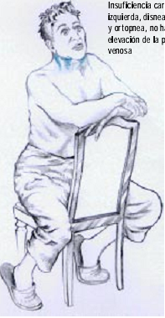
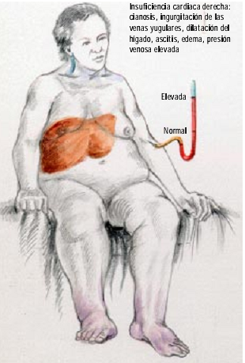
Clasificación
4- Según las manifestaciones clinicas
Izquierda
Derecha Global

Slide 10
Clasificación
5- Según el compromiso de la función ventricular
Sistólica
Diastólica
Sistodiastólica
6- Según gravedad de los sintomas (clasificación funcional NYHA)

Slide 11
Clasificación funcional de la NYHA
Clase I: No hay limitación de la actividad física. La actividad física habitual no produce síntomas como fatiga ni disnea.
Clase II: Limitación ligera de la actividad física. La actividad física habitual produce fatiga, disnea o palpitaciones.
Clase III: Limitación notable. Los síntomas se manifiestan con niveles bajos de actividad. No hay síntomas en reposo.
Clase IV: Síntomas al reposo. Incapacidad de llevar a cabo cualquier actividad en ausencia de síntomas.

Slide 12
Clasificación
7- Según alteración estructural
Estadio A: Con alto riesgo de IC, anomalía estructural o funcional no identificadas; sin signos ni síntomas.
Estadio B: Enfermedad cardiaca. Estructural desarrollada claramente en relación con la IC, pero sin signos ni síntomas.
Estadio C: IC sintomática asociada a enfermedad. Estructural subyacente.
Estadio D: Enfermedad. Cardiaca. Estructural avanzada y síntomas acusados de IC en reposo a pesar de tratamiento médico máximo.

Slide 13
8- Clasificación Según determinación de la fracción de eyección del ventrículo izquierdo (FEVI)
IC- FEr | IC- FEm | IC- FEc
sintomas y signos | síntomas y signos | síntomas y signos
FEVI < 40 % | FEVI 40 -49 % | FEVI > 50 %
- | Péptidos natriuréticos elevados al menos un criterio de los siguientes . Enfermedad estructural cardiaca relevante (HVI o DAi), Disfunción diastólica | Péptidos natriuréticos elevados al menos un criterio de los siguientes . Enfermedad estructural cardiaca relevante (HVI o DAi), Disfunción diastólica

Slide 14
¿ Que he aprendido ?

Slide 15
Etiología
Miocardio enfermo | Arritmias | Condiciones de cargas anormales
1- enfermedad miocárdica isquémica 2- daño miocárdico (tóxico, inflamatorio, inmunológico) 3- enfermedades infiltrativa 4- alteraciones metabólicas 5- alteraciones genéticas | 1- Taquiaarritmias 2- Bradiarritmias | 1- Hipertensión arterial 2- Sobrecargas de volumen 3- Estados de gasto cardiaco elevado 4- Defectos estructurales de válvula o miocardio 5- Enfermedades pericárdicas y endomiocárdicas

Slide 16
Factores precipitantes
Afecciones agudas : Síndrome coronario agudo, Embolia pulmonar
Arritmias
Aumento excesivo de la presión arterial
Infecciones
Falta de adherencia a la restricción de sal/fluidos o medicación
Sustancias tóxicas (alcohol, drogas) y fármacos
Exacerbación de la enfermedad pulmonar obstructiva crónica
Cirugía y complicaciones perioperatorias
Aumento del impulso simpático (estrés)
Alteraciones hormonales/metabólicas
Daño cerebrovascular.

Slide 17
Síntomas y signos
Síntomas y signos típicos
Síntomas | Signos
Disnea Ortopnea Disnea paroxística nocturna Tolerancia al ejercicio disminuida Fatiga, cansancio, más tiempo hasta recuperarse del ejercicio Inflamación de tobillos | Presión venosa yugular elevada Reflujo hepatoyugular Tercer sonido cardiaco (ritmo galopante) Impulso apical desplazado lateralmente

Slide 18
Síntomas y signos
Síntomas y signos menos típicos
Tos nocturna Sibilancias Sensación de hinchazón Pérdida de apetito Confusión (especialmente en ancianos) Decaimiento Palpitaciones Mareo Síncope Bendopnea | Aumento de peso (> 2 kg/semana) Pérdida de peso (IC avanzada) Pérdida de tejido (caquexia) Soplo cardiaco Edema periférico (tobillos, sacro, escroto) Crepitantes pulmonares Derrame pleural Taquicardia Pulso irregular Taquipnea, Respiración de Cheyne Stokes Hepatomegalia Ascitis Extremidades frías Oliguria Presión de pulso estrecha

Slide 19
Diagnóstico clinico (Criterios de Framingham)
mayores | menores | mayor o menor
disnea paroxistica nocturna u ortopnea | edemas en miembros inferiores | pèrdida de 4,5 kg de peso en al menos 5 dias de tratamiento especifico
ingurgitación yugular | tos nocturna
estertores crepitantes pulmonares | disnea de esfuerzo
Cardiomegalia | Hepatomegalia
edema agudo del pulmón | derrame pleural
galope ventricular | Taquicardia (más 120 l/min)
reflujo hepatoyugular
presión venosa aumentada (mayor 16 cm de agua)

Slide 20
Complementarios
Básicos para el diagnóstico
1- péptidos natriuréticos (BNP hasta 35 pg/ml y NT-pro-BNP 125 pg/ml(clase II a , nivel evidencia C)
2- electrocardiograma (clase I, nivel evidencia C)
3- ecocardiografía transtorácica (clase I, nivel evidencia C

Slide 21
Complementarios
Para identificar causas o complicaciones (clase I nivel de evidencia C)
1- laboratorio
Hemoglobina y recuento leucocitario
Sodio, potasio, urea, creatinina (con TFGe)
Función hepática (bilirrubina, AST, ALT, GGTP)
Glucosa, HbA1c
Perfil lipídico
TSH

Slide 22
Complementarios
2- Imagen
Radiografía de tórax
Ecocardiografía transesofágica
Resonancia magnética cardiaca ( RMC)
Tomografía computarizada por emisión monofotónica (SPECT)
Tomografía por emisión de positrones (PET)
Tomografía computarizada cardiaca

Slide 23

Despierta y toma nota

Slide 24
Complicaciones
Propias de la afección : arritmias, trombosis venosas y tromboembolismo pulmonar, azoemia, infecciones respiratorias, cirrosis cardiaca, caquexia, refractariedad, muerte.
Asociadas al tratamiento: intoxicación digitalica, disturbios hidroelectroliticos, sangramientos.

Slide 25
Tratamiento preventivo
No farmacológico
Tratar hipertensión arterial | IA
Dejar hábitos tóxicos | I C
tratamiento de otros factores de riesgo | IIa C

Slide 26
Tratamiento preventivo
Farmacológico
estatinas para pacientes con alto riesgo o EAC confirmada | IA
IECA para pacientes con disfunción sistólica del VI asintomática e historia de infarto de miocardio | IA
IECA para pacientes con disfunción sistólica del VI asintomática sin historia de infarto de miocardio | IB
IECA para pacientes con EAC estable aunque no tengan disfunción sistólica del VI | IIa A
bloqueadores beta para pacientes con disfunción sistólica del VI asintomática e historia de infarto de miocardio | IB

Slide 27
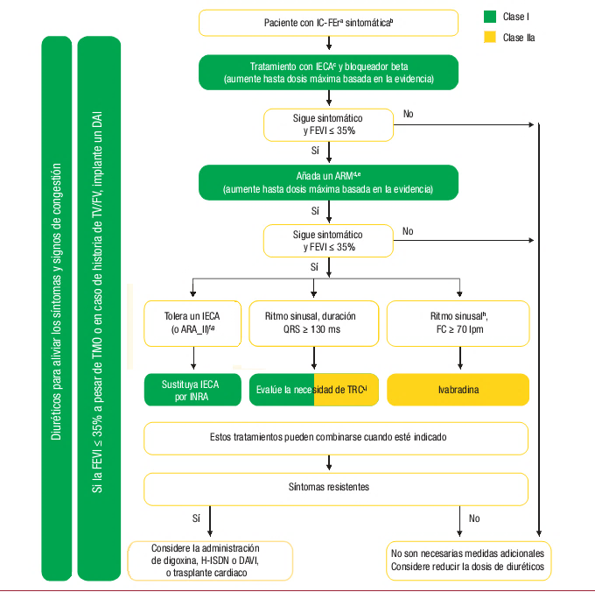

Slide 28
Principales fármacos y dosis en el tratamiento de la IC- Fer
IECA | dosis
Enalapril tab 20 mg | ¼ tab cada 12 horas inicial 20 mg cada 12 horas dosis máxima
Captopril tab 25 mg | ¼ tab cada 8 horas 2 tab vada 8 horas
BB | dosis
Carvedilol | 3,125/12 h hasta 25/12 h
ARM
Espironolactona | 25/24 h hasta 50/24 h

Slide 29
Otros fármacos
Diuréticos si síntomas de congestión (no efecto mortalidad) | I B
ARA II solo se recomiendan como tratamiento alternativo para pacientes que no toleran los IECA o ARM (IIb C) | I B
Hidralazina y dinitrato de isosorbide : pacientes de raza negra con FEVI ≤ 35% o FEVI < 45% combinada con dilatación del VI , NYHA III-IV a pesar del tratamiento. | IIa B
Digoxina : pacientes sintomáticos en ritmo sinusal a pesar del tratamiento con un IECA (o ARA-II), un bloqueador beta y un ARM para reducir el riesgo de hospitalización (por IC y por todas las causas) | IIb B
Los ácidos grasos poliinsaturados (PUFA) n-3 tratamiento coadyuvante para los pacientes con IC-FEr sintomática que reciben tratamiento óptimo con un IECA (o ARA-II), un bloqueador beta y un ARM | IIb B

Slide 30
Tratamientos no recomendados:
Beneficio no probado: estatinas, anticoagulantes orales y tratamiento antiagregante (Excepto en pacientes con FA), tiazolidinedionas (glitazonas), AINE o inhibidores de la COX-2,
Perjudiciales: Los bloqueadores de los canales del calcio no dihidropiridínicos (BCC): diltiazem o el verapamilo

Slide 31
Tratamiento de la insuficiencia cardiaca con fracción de eyección conservada
Para los pacientes con IC-FEc o IC-FEm, se recomienda detectar las comorbilidades cardiovasculares y no cardiovasculares que, si están presentes, se debe tratar siempre que haya tratamientos seguros y efectivos para mejorar los síntomas, el bienestar y el pronóstico
Se recomiendan los diuréticos para los pacientes congestionados con IC-FEc o IC-FEm para aliviar los síntomas y signos.

Slide 32
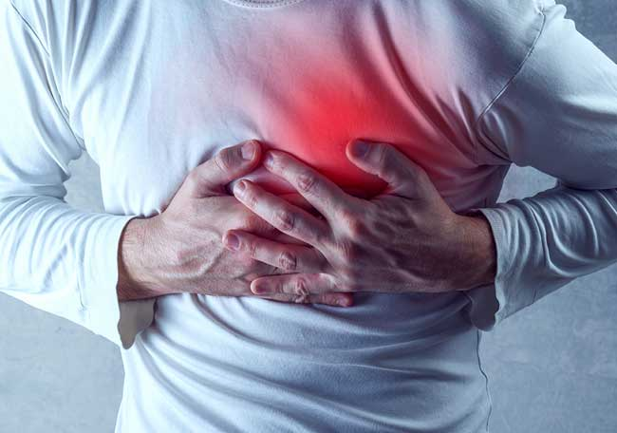
Conclusiones
Definimos
Clasificamos
Diagnosticamos
Tratamos

Slide 33


